Slide 1
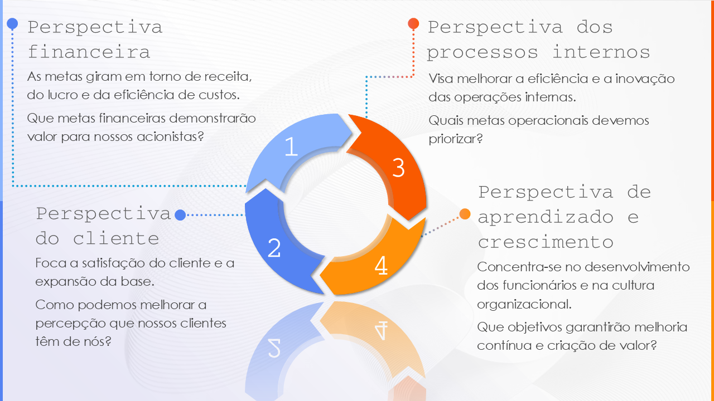
Modelo de quatro perspectivas
de Balanced Scorecard
Quando usar este modelo: este modelo permite definir e ilustrar as quatro perspectivas de um Balanced Scorecard (Indicadores Balanceados de Desempenho). Use esta ferramenta para orientar as equipes em relação aos componentes de gerenciamento estratégico e de medição de desempenho. Todas as pessoas presentes em suas reuniões de estratégia, sessões de treinamento e avaliações de progresso podem se beneficiar desse layout claro, que ajuda a entender como as funções de cada um se alinham com a estratégia organizacional mais ampla.
Recursos interessantes do modelo: o modelo separa visualmente as quatro áreas principais de um Balanced Scorecard usando cores e ícones distintos em torno de um ponto central que indica a integração de todas as perspectivas. Você pode adicionar uma pergunta orientadora ou um texto explicativo a cada perspectiva para promover uma compreensão mais aprofundada do impacto de cada domínio sobre a estratégia geral. Esta configuração incentiva uma discussão abrangente sobre como diferentes partes da organização contribuem para o sucesso.

Slide 2
Perspectiva financeira
Perspectiva dos processos internos
As metas giram em torno de receita, do lucro e da eficiência de custos.
Que metas financeiras demonstrarão valor para nossos acionistas?
Visa melhorar a eficiência e a inovação das operações internas.
Quais metas operacionais devemos priorizar?
1
1
3
3
Perspectiva de aprendizado e crescimento
Perspectiva do cliente
2
2
4
4
Foca a satisfação do cliente e a expansão da base.
Como podemos melhorar a percepção que nossos clientes têm de nós?
Concentra-se no desenvolvimento dos funcionários e na cultura organizacional.
Que objetivos garantirão melhoria contínua e criação de valor?

Slide 3
AVISO DE ISENÇÃO DE RESPONSABILIDADE Qualquer artigo, modelo ou informação fornecidos pela Smartsheet no site são apenas para referência. Embora nos esforcemos para manter as informações atualizadas e corretas, não fornecemos garantia de qualquer natureza, seja explícita ou implícita, a respeito da integridade, precisão, confiabilidade, adequação ou disponibilidade do site ou das informações, artigos, modelos ou gráficos contidos no site. Portanto, toda confiança que você depositar nessas informações será estritamente por sua própria conta e risco.

